Slide 1

Hechos 19
El EVANGELIO EN MARCHA
14-8-23

Slide 2
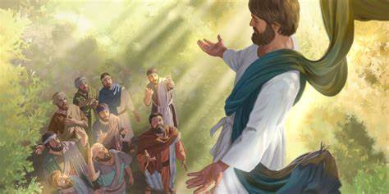
HECHOS 1
Jesús después de resucitar de entre los muertos se le aparece a sus discípulos durante cuarenta días preparándolos para la promesa del espíritu santo antes de irse al cielo

Slide 3
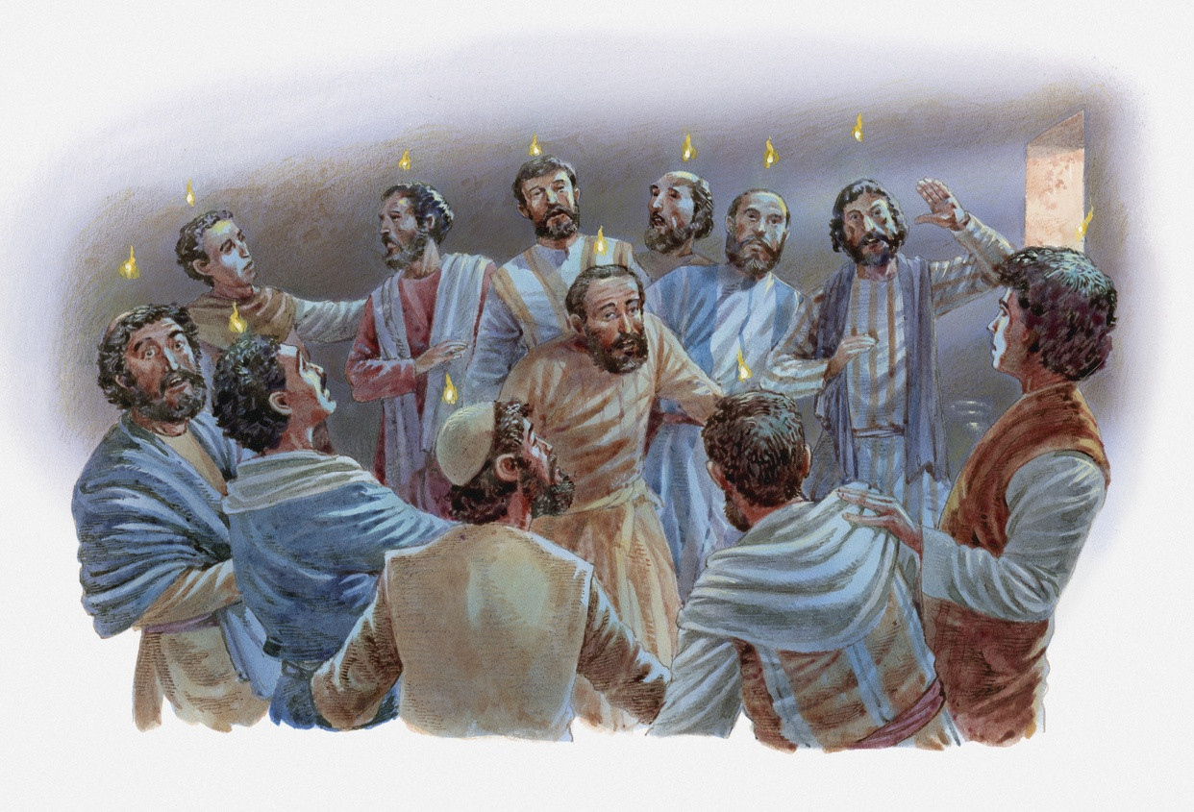
Hechos 2-7 el comienzo de la iglesia en Jerusalén
Estos seis capítulos se centran en
la primera iglesia en Jerusalén,
su crecimiento por la predicación del evangelio
Y su persecución.

Slide 4
HECHOS 8-10 Por la persecución, muchos abandonan Jerusalén y predican el Evangelio en otros lugares
Samaria
Al Enuco
Damasco
Ananias le predica a Saulo.
Lida,Jope y cesarea
Primeros gentiles Cornelio y su casa.

Slide 5
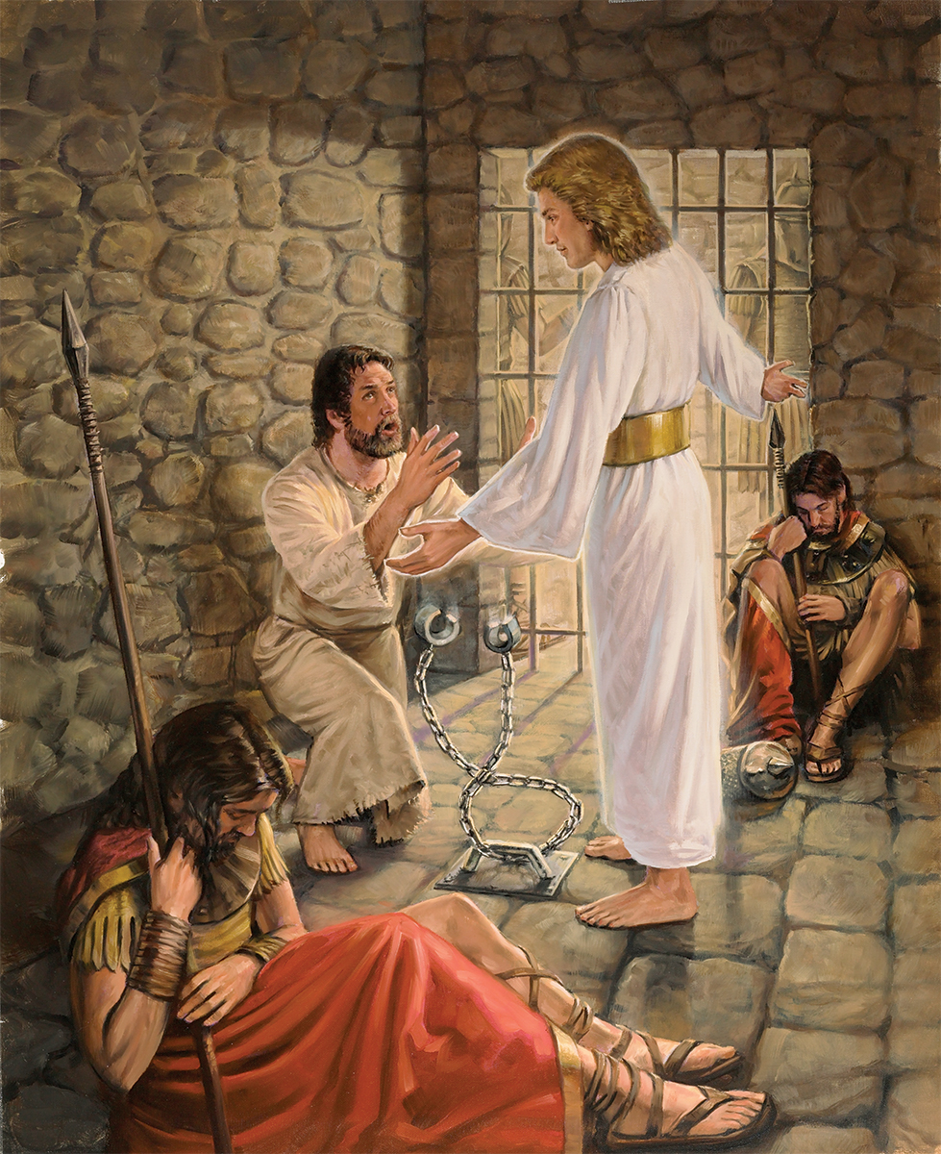
HECHOS 11-12 Regresando a Jerusalén
Pedro regresa a Jerusalén, donde tiene que explicar por qué entró en un hogar de gentiles.
De Jerusalén la persecución llevó a algunos a Antioquía de Seria y una Iglesia se establece allí.
Los Apóstoles en Jerusalén oyen hablar de esta iglesia y envían a Bernabé que también va en busca de Pablo
Mientras tanto, en Jerusalén, Herodes mata al apóstol Jacobo y encarcela a Pedro..
Dios libera a Pedro y Herodes muere.

Slide 6
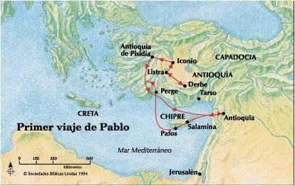
HECHOS 13-14 El primer viaje misionero de Pablo desde Antioquía
En Antioquía de Siria, el Espíritu Santo separa a Pablo y Bernabé para una obra misionera.
Este viaje misionero comienza en Antioquía de Siria en Hechos 13 y termina al final de Hechos 14 cuando regresaron a Antioquía.

Slide 7
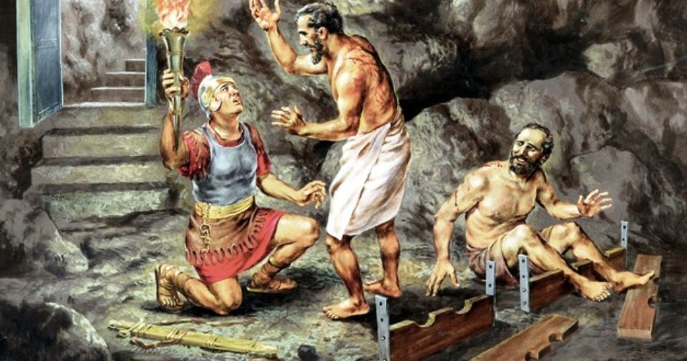
Hechos 15-18 Pablo y Bernabé van a Jerusalén y después de regresar a Antioquía deciden un segundo viaje misionero
Pablo y Bernabé salen de Antioquía para ir a Jerusalén a tratar con la enseñanza de la ley concerniente a los gentiles.
Pablo y Bernabé regresan a Antioquía y Pablo elige a Silas para ir con él en un segundo viaje misionero que comienza al final de Hechos 15 y termina cuando regresan a Antioquía en Hechos 18.
Antes de que Pablo regresara a Antioquía, dejó a Aquila y Prisila en Éfeso, donde ayudaron a un judío elocuente llamado Apolos que solo conocía el Bautismo de Juan.

Slide 8
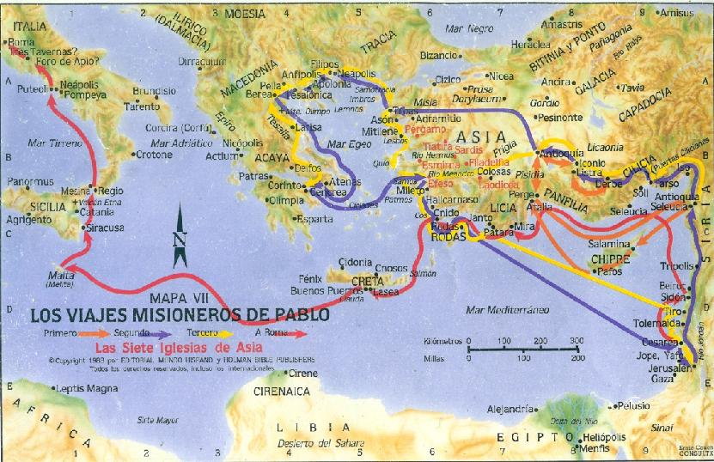
Hechos 19 el comienzo del tercer viaje misionero del apóstol Pablo
Act 18:22 Habiendo arribado a Cesarea, subió para saludar a la iglesia, y luego descendió a Antioquía. Act 18:23 Y después de estar allí algún tiempo, salió, recorriendo por orden la región de Galacia y de Frigia, confirmando a todos los discípulos.
todo este capítulo sucede en Éfeso
Act 19:1 Aconteció que entre tanto que Apolos estaba en Corinto, Pablo, después de recorrer las regiones superiores, vino a Efeso, y hallando a ciertos discípulos, Act 19:2 les dijo: ¿Recibisteis el Espíritu Santo cuando creísteis? Y ellos le dijeron: Ni siquiera hemos oído si hay Espíritu Santo.
V2 Creer en la Biblia es cunado una persona escucha las palabras, la entiende y la obedece.
Muchos hoy en día han sido engañados creyendo que la palabra creer simplemente significa escuchar la palabra entenderla y simplemente estar de acuerdo sin hacer nada.
En Hechos 8 vimos cómo los creyentes recibieron el Espíritu Santo por la imposición de las manos de los Apóstoles. Act 8:18 Cuando vio Simón que por la imposición de las manos de los apóstoles se daba el Espíritu Santo, les ofreció dinero,

Slide 9
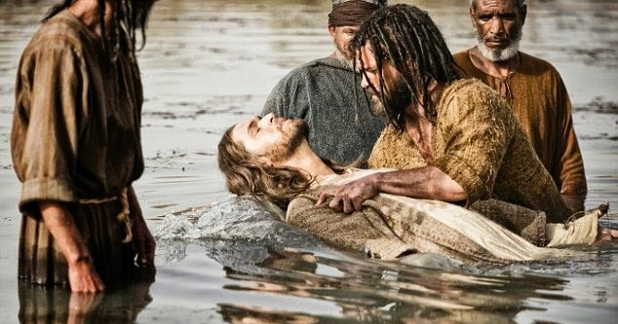
Ya que eran discípulos pero no conocían al Espíritu Santo, Pablo tuvo que preguntar ¿En qué, pues, fuisteis bautizadas?
Act 19:3 Entonces dijo: ¿En qué, pues, fuisteis bautizados? Ellos dijeron: En el bautismo de Juan. Act 19:4 Dijo Pablo: Juan bautizó con bautismo de arrepentimiento, diciendo al pueblo que creyesen en aquel que vendría después de él, esto es, en Jesús el Cristo.
El bautismo de Juan se limitó sólo a los judíos hasta la muerte de Cristo.
En la Biblia hay diferentes tipos de bautismos (Inmersión) y un bautismo siempre indica un nuevo comienzo.
Ejemplos de bautismos en la Biblia,
Marcos 1:8 hay dos bautismos: el de Juan y el del Espíritu Santo.
1Corintios 10:2 en Moisés
Mateo 20:23 Jesús habla de su bautismo de estar inmerso en el dolor, sufrimiento y el sacrificio de su vida.
por la autoridad de la palabra de Dios hoy sólo hay un bautismo
Eph 4:5 un Señor, una fe, un bautismo, Rom 6:3-4

Slide 10
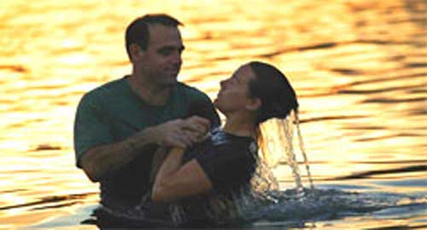
Enfatizando el único bautismo hoy por la autoridad de la Biblia Efesios 4:5 para el perdón de pecados
Act 19:5 Cuando oyeron esto, fueron bautizados en el nombre del Señor Jesús.
1Co 12:13 Porque por un solo Espíritu fuimos todos bautizados en un cuerpo, sean judíos o griegos, sean esclavos o libres; y a todos se nos dio a beber de un mismo Espíritu.
Gal 3:27 porque todos los que habéis sido bautizados en Cristo, de Cristo estáis revestidos.
Act 19:6 Y habiéndoles impuesto Pablo las manos, vino sobre ellos el Espíritu Santo; y hablaban en lenguas, y profetizaban. Act 19:7 Eran por todos unos doce hombres.
Todos los dones del Espíritu Santo, los milagros y las señales, tenían un propósito. Marcos 16:20, 1Cor 13:8-10,2Tim 3:16-17
Los milagros tenían un propósito no solo de sanar a todos los que estaban enfermos. 2Co 12:9 Y me ha dicho: Bástate mi gracia; porque mi poder se perfecciona en la debilidad.

Slide 11
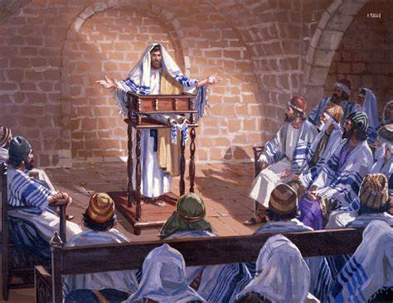
Act 19:8 Y entrando Pablo en la sinagoga, habló con denuedo por espacio de tres meses, discutiendo y persuadiendo acerca del reino de Dios. Act 19:9 Pero endureciéndose algunos y no creyendo, maldiciendo el Camino delante de la multitud, se apartó Pablo de ellos y separó a los discípulos, discutiendo cada día en la escuela de uno llamado Tiranno.
Ya que los judíos tenían el Antiguo Testamento, deberían haber sido más fáciles de convertir y es por eso que Pablo siempre iba primero a una sinagoga, pero cuando los judíos rechazaban la verdad, se volvía hacia los gentiles, lo que enfurecía aún más a los judíos..
Act 19:10 Así continuó por espacio de dos años, de manera que todos los que habitaban en Asia, judíos y griegos, oyeron la palabra del Señor Jesús.

Slide 12
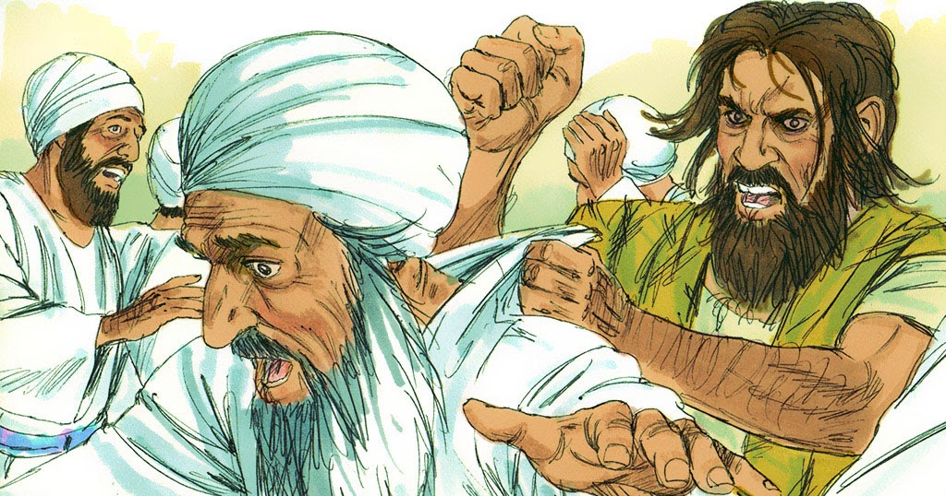
Hechos 19:11-16 Los hijos de Esceva
Act 19:11 Y hacía Dios milagros extraordinarios por mano de Pablo, Act 19:12 de tal manera que aun se llevaban a los enfermos los paños o delantales de su cuerpo, y las enfermedades se iban de ellos, y los espíritus malos salían.
Act 19:13 Pero algunos de los judíos, exorcistas ambulantes, intentaron invocar el nombre del Señor Jesús sobre los que tenían espíritus malos, diciendo: Os conjuro por Jesús, el que predica Pablo. Act 19:14 Había siete hijos de un tal Esceva, judío, jefe de los sacerdotes, que hacían esto.
Mar 9:38 Juan le respondió diciendo: Maestro, hemos visto a uno que en tu nombre echaba fuera demonios, pero él no nos sigue; y se lo prohibimos, porque no nos seguía. Mar 9:39 Pero Jesús dijo: No se lo prohibáis; porque ninguno hay que haga milagro en mi nombre, que luego pueda decir mal de mí. Mar 9:40 Porque el que no es contra nosotros, por nosotros es.
Heb 9:16 Porque donde hay testamento, es necesario que intervenga muerte del testador. Heb 9:17 Porque el testamento con la muerte se confirma; pues no es válido entre tanto que el testador vive.

Slide 13
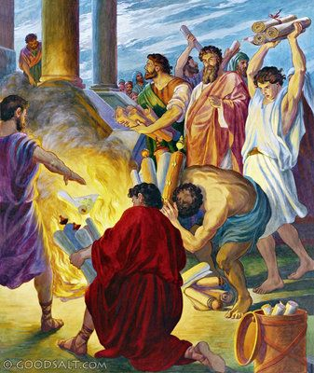
Act 19:17 Y esto fue notorio a todos los que habitaban en Efeso, así judíos como griegos; y tuvieron temor todos ellos, y era magnificado el nombre del Señor Jesús. Act 19:18 Y muchos de los que habían creído venían, confesando y dando cuenta de sus hechos.
Act 19:19 Asimismo muchos de los que habían practicado la magia trajeron los libros y los quemaron delante de todos; y hecha la cuenta de su precio, hallaron que era cincuenta mil piezas de plata. Act 19:20 Así crecía y prevalecía poderosamente la palabra del Señor.
Mat 20:2 Y habiendo convenido con los obreros en un denario al día, los envió a su viña.
Según los resultados de búsqueda en la web, 1 denario (romano bíblico) es igual a 1,1323529412 dracma (griego bíblico), mientras que 1 dracma (griego bíblico) es igual a 0,8831168831 denario (romano bíblico)
Dividiendo 50000/ 365= 136.98 years
50.00x365= 18250.00x 137= 2500250.00

Slide 14
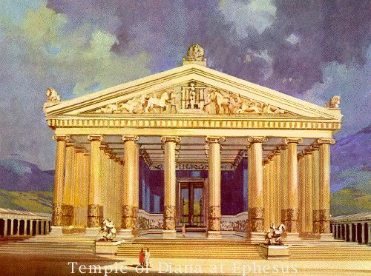
HECHOS 19:21-41 En Éfeso, la predicación del evangelio fue tan exitosa que afectó la venta de ídolos y cosas relacionadas con su adoración.
Act 19:23 Hubo por aquel tiempo un disturbio no pequeño acerca del Camino. Act 19:24 Porque un platero llamado Demetrio, que hacía de plata templecillos de Diana, daba no poca ganancia a los artífices; Act 19:25 a los cuales, reunidos con los obreros del mismo oficio, dijo: Varones, sabéis que de este oficio obtenemos nuestra riqueza; Act 19:26 pero veis y oís que este Pablo, no solamente en Efeso, sino en casi toda Asia, ha apartado a muchas gentes con persuasión, diciendo que no son dioses los que se hacen con las manos.
Act 19:27 Y no solamente hay peligro de que este nuestro negocio venga a desacreditarse, sino también que el templo de la gran diosa Diana sea estimado en nada, y comience a ser destruida la majestad de aquella a quien venera toda Asia, y el mundo entero. Act 19:28 Cuando oyeron estas cosas, se llenaron de ira, y gritaron, diciendo: ¡Grande es Diana de los efesios! .

Slide 15
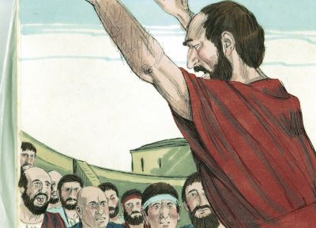
Act 19:29 Y la ciudad se llenó de confusión, y a una se lanzaron al teatro, arrebatando a Gayo y a Aristarco, macedonios, compañeros de Pablo. Act 19:30 Y queriendo Pablo salir al pueblo, los discípulos no le dejaron. Act 19:31 También algunas de las autoridades de Asia, que eran sus amigos, le enviaron recado, rogándole que no se presentase en el teatro.
Act 19:32 Unos, pues, gritaban una cosa, y otros otra; porque la concurrencia estaba confusa, y los más no sabían por qué se habían reunido. Act 19:33 Y sacaron de entre la multitud a Alejandro, empujándole los judíos. Entonces Alejandro, pedido silencio con la mano, quería hablar en su defensa ante el pueblo. Act 19:34 Pero cuando le conocieron que era judío, todos a una voz gritaron casi por dos horas: ¡Grande es Diana de los efesios!

Slide 16
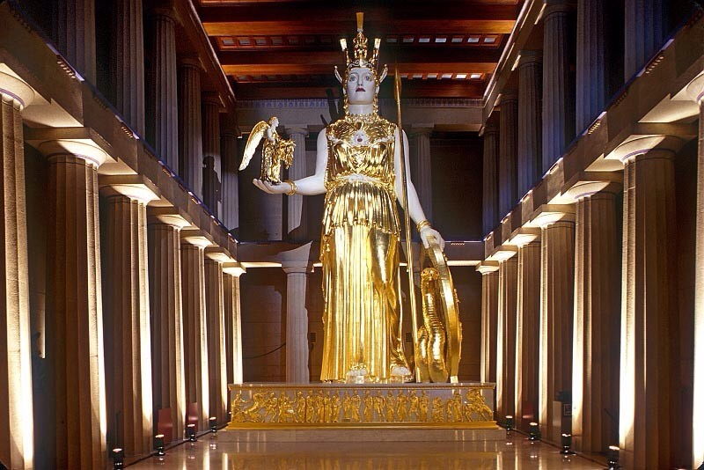
Act 19:35 Entonces el escribano (un oficial Encargada de los registros), cuando había apaciguado a la multitud, dijo: Varones efesios, ¿y quién es el hombre que no sabe que la ciudad de los efesios es guardiana del templo de la gran diosa Diana, y de la imagen venida de Júpiter? Act 19:36 Puesto que esto no puede contradecirse, es necesario que os apacigüéis, y que nada hagáis precipitadamente. Act 19:37 Porque habéis traído a estos hombres, sin ser sacrílegos ni blasfemadores de vuestra diosa.
Act 19:38 Que si Demetrio y los artífices que están con él tienen pleito contra alguno, audiencias se conceden, y procónsules hay; acúsense los unos a los otros. Act 19:39 Y si demandáis alguna otra cosa, en legítima asamblea se puede decidir.
Act 19:40 Porque peligro hay de que seamos acusados de sedición por esto de hoy, no habiendo ninguna causa por la cual podamos dar razón de este concurso. Act 19:41 Y habiendo dicho esto, despidió la asamblea.

